Slide 1

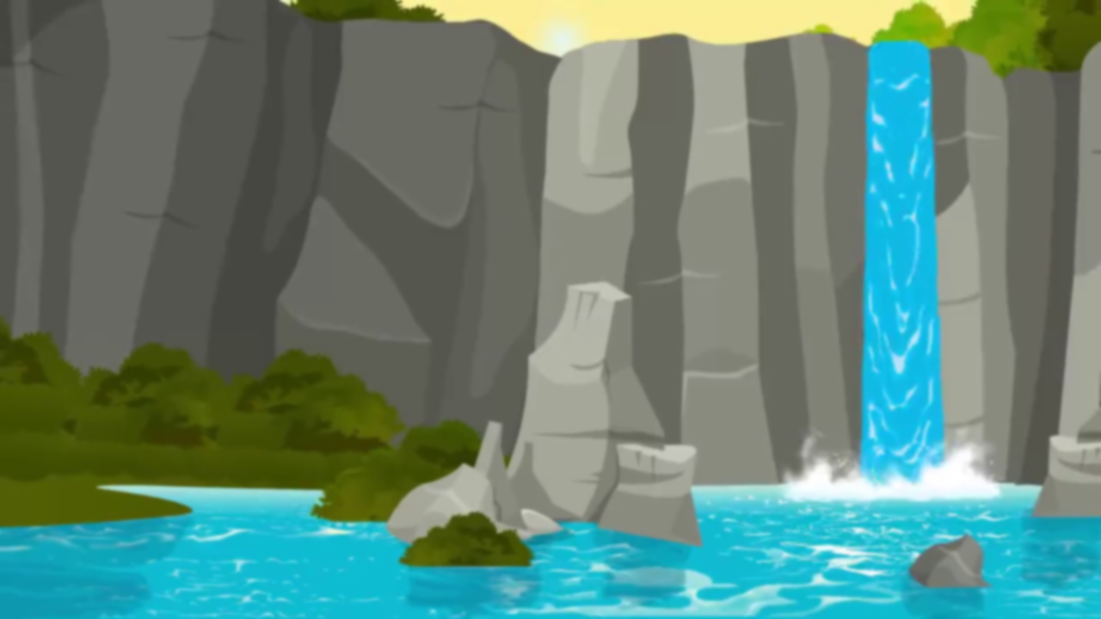


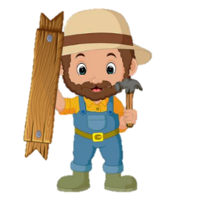


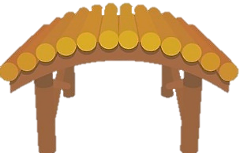


CHẮP CÁNH ƯỚC MƠ

Slide 2



Một trận lũ lớn đã cuốn mất cây cầu gỗ nên các bạn nhỏ không thể đến trường.
Các em hãy giúp bác thợ mộc tốt bụng xây một cây cầu mới bằng cách trả lời đúng các câu hỏi.

Slide 3






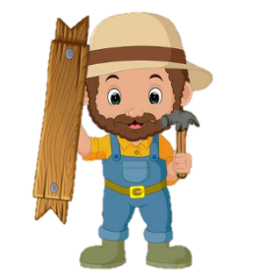



Chúng cháu cảm ơn bác rất nhiều!

Slide 4
Buổi trước các em học bài gì?
Mùa nước nổi

Slide 5
Cá ròng ròng là cá gì?
Loài cá lóc nhỏ, thường bơi theo từng đàn ở mùa nước nổi

Slide 6
Vì sao người ta gọi là mùa nước nổi mà không gọi là mùa nước lũ?
Vì nước lên hiền hòa

Slide 7
Sông Cửu Long ở đâu?
Ở miền Nam nước ta

Slide 8
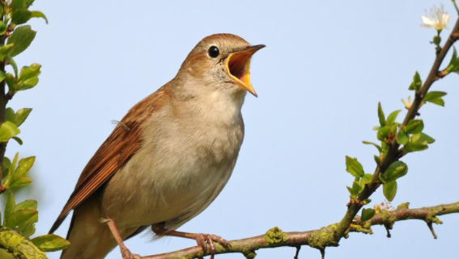
Đây là chim gì?
Chim họa mi

Slide 9

Bài 3: Họa mi hót
(Trang 16)

Slide 10

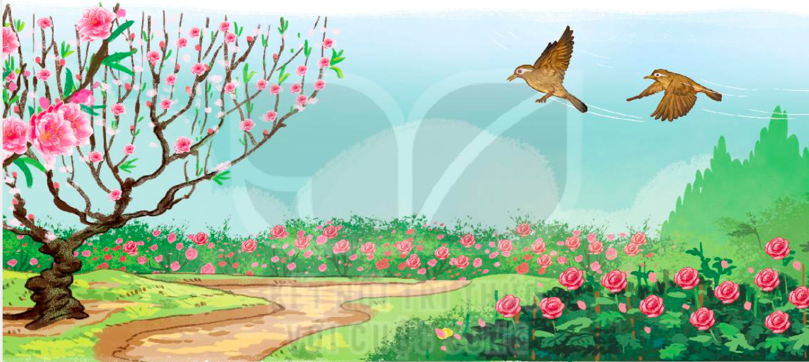
Hình ảnh trong bức tranh thể hiện mùa nào trong năm?

Slide 11

YÊU CẦU CẦN ĐẠT
Đọc đúng rõ ràng văn bản, biết ngắt, nghỉ hơi hợp lí.
01
Trả lời được các câu hỏi liên quan bài đọc. Nêu được nội dung bài học.
02
Tìm được từ tả tiếng hót của họa mi.
03

Slide 12


HỌA MI HÓT
ĐỌC
Mùa xuân! Mỗi khi hoạ mi cất lên những tiếng hót vang lừng, mọi vật như có sự thay đổi kì diệu.
Trời bỗng sáng ra. Những luồng sáng chiếu qua các chùm lộc mới nhú, rực rỡ hơn. Những gợn sóng trên hồ hoà nhịp với tiếng hoạ mi hót, lấp lánh thêm. Da trời bỗng xanh hơn, những làn mây trắng trắng hơn, xốp hơn, trôi nhẹ nhàng hơn. Các loài hoa nghe tiếng hót trong suốt của hoạ mi chợt bừng giấc, xoè những cánh hoa đẹp, bày đủ các màu sắc xanh tươi. Tiếng hót dìu dặt của hoạ mi giục các loài chim dạo lên những khúc nhạc tưng bừng, ngợi ca núi sông đang đổi mới.
Chim, mây, nước và hoa đều cho rằng tiếng hót kì diệu của hoạ mi đã làm cho tất cả bừng tỉnh giấc… Hoạ mi thấy lòng vui sướng, cố hót hay hơn.
(Theo Võ Quảng)

Slide 13
ĐỌC
GIỌNG ĐỌC
Nhẹ nhàng, vui tươi

Slide 14



ĐỌC
HỌA MI HÓT
Mùa xuân! Mỗi khi hoạ mi cất lên những tiếng hót vang lừng, mọi vật như có sự thay đổi kì diệu.
Trời bỗng sáng ra. Những luồng sáng chiếu qua các chùm lộc mới nhú, rực rỡ hơn. Những gợn sóng trên hồ hoà nhịp với tiếng hoạ mi hót, lấp lánh thêm. Da trời bỗng xanh hơn, những làn mây trắng trắng hơn, xốp hơn, trôi nhẹ nhàng hơn. Các loài hoa nghe tiếng hót trong suốt của hoạ mi chợt bừng giấc, xoè những cánh hoa đẹp, bày đủ các màu sắc xanh tươi. Tiếng hót dìu dặt của hoạ mi giục các loài chim dạo lên những khúc nhạc tưng bừng, ngợi ca núi sông đang đổi mới.
Chim, mây, nước và hoa đều cho rằng tiếng hót kì diệu của hoạ mi đã làm cho tất cả bừng tỉnh giấc… Hoạ mi thấy lòng vui sướng, cố hót hay hơn.
(Theo Võ Quảng)

Slide 15
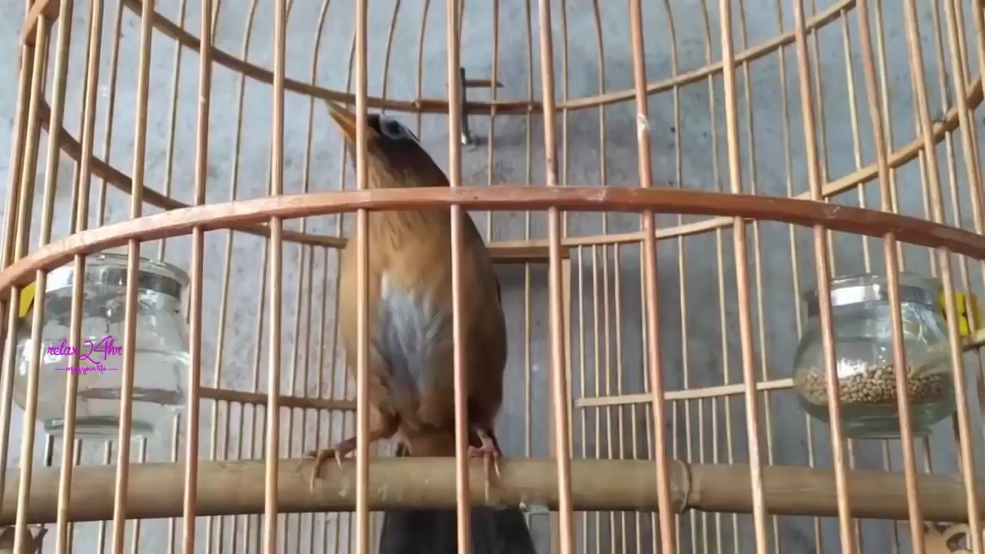
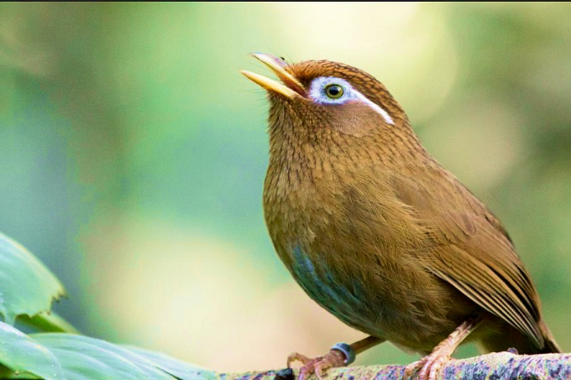
ĐỌC
HỌA MI HÓT
Mùa xuân! Mỗi khi hoạ mi cất lên những tiếng hót vang lừng, mọi vật như có sự thay đổi kì diệu.
Hoạ mi:
loài chim nhỏ có màu
nâu vàng, trên mí mắt có vành
lông trắng. Giọng hót rất trong và cao.

Slide 16
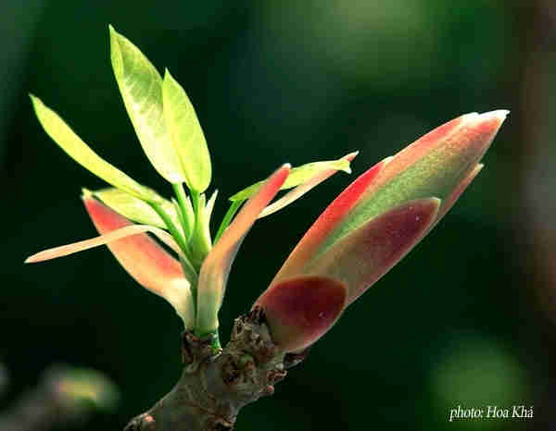
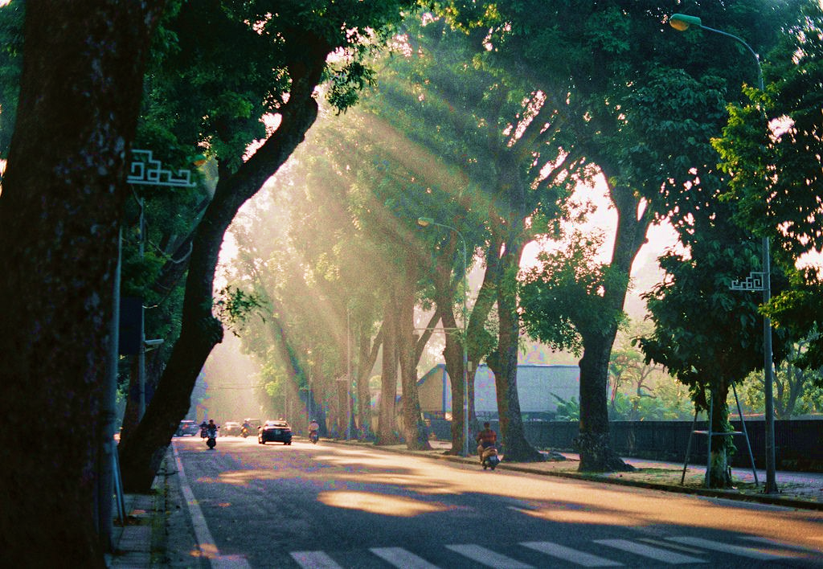
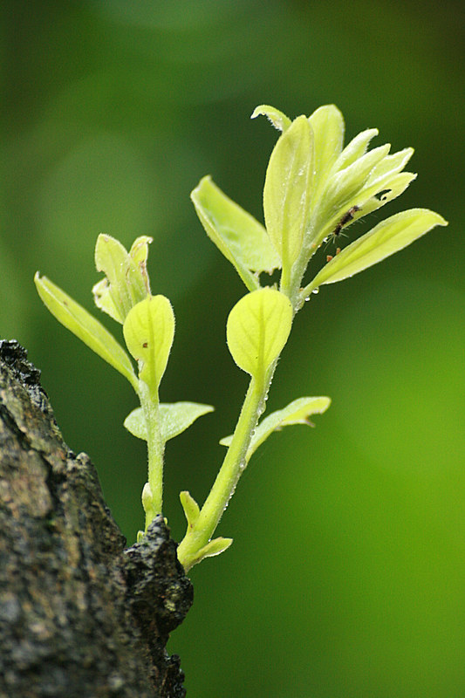
Trời bỗng sáng ra. Những luồng sáng chiếu qua các chùm lộc mới nhú, rực rỡ hơn. Những gợn sóng trên hồ hoà nhịp với tiếng hoạ mi hót, lấp lánh thêm. Da trời bỗng xanh hơn, những làn mây trắng trắng hơn, xốp hơn, trôi nhẹ nhàng hơn. Các loài hoa nghe tiếng hót trong suốt của hoạ mi chợt bừng giấc, xoè những cánh hoa đẹp, bày đủ các màu sắc xanh tươi. Tiếng hót dìu dặt của hoạ mi giục các loài chim dạo lên những khúc nhạc tưng bừng, ngợi ca núi song đang đổi mới.
Luồng sáng
Dìu dặt:
: ánh sáng di chuyển
Lộc:
lá mới bắt đầu mọc vào
âm thanh lúc nhanh, lúc chậm một cách nhịp nhàng và êm nhẹ.
mùa xuân.
chuyển theo một chiều nhất định.

Slide 17
ĐỌC
Da trời bỗng xanh hơn, những làn mây trắng trắng hơn, xốp hơn, trôi nhẹ nhàng hơn.
Tiếng hót dìu dặt của hoạ mi giục các loài chim dạo lên những khúc nhạc tưng bừng, ngợi ca núi sông đang đổi mới.

Slide 18
Trời bỗng sáng ra. Những luồng sáng chiếu qua các chùm lộc mới nhú, rực rỡ hơn. Những gợn sóng trên hồ hoà nhịp với tiếng hoạ mi hót, lấp lánh thêm. Da trời bỗng xanh hơn, những làn mây trắng trắng hơn, xốp hơn, trôi nhẹ nhàng hơn. Các loài hoa nghe tiếng hót trong suốt của hoạ mi chợt bừng giấc, xoè những cánh hoa đẹp, bày đủ các màu sắc xanh tươi. Tiếng hót dìu dặt của hoạ mi giục các loài chim dạo lên những khúc nhạc tưng bừng, ngợi ca núi song đang đổi mới.

Slide 19
ĐỌC
Chim, mây, nước và hoa đều cho rằng tiếng hót kì diệu của hoạ mi đã làm cho tất cả bừng tỉnh giấc… Hoạ mi thấy lòng vui sướng, cố hót hay hơn.

Slide 20
ĐỌC
Chim, mây, nước và hoa đều cho rằng tiếng hót kì diệu của hoạ mi đã làm cho tất cả bừng tỉnh giấc…

Slide 21
ĐỌC
Chim, mây, nước và hoa đều cho rằng tiếng hót kì diệu của hoạ mi đã làm cho tất cả bừng tỉnh giấc… Hoạ mi thấy lòng vui sướng, cố hót hay hơn.

Slide 22
ĐỌC
HỌA MI HÓT
Mùa xuân! Mỗi khi hoạ mi cất lên những tiếng hót vang lừng, mọi vật như có sự thay đổi kì diệu.
Trời bỗng sáng ra. Những luồng sáng chiếu qua các chùm lộc mới nhú, rực rỡ hơn. Những gợn sóng trên hồ hoà nhịp với tiếng hoạ mi hót, lấp lánh thêm. Da trời bỗng xanh hơn, những làn mây trắng trắng hơn, xốp hơn, trôi nhẹ nhàng hơn. Các loài hoa nghe tiếng hót trong suốt của hoạ mi chợt bừng giấc, xoè những cánh hoa đẹp, bày đủ các màu sắc xanh tươi. Tiếng hót dìu dặt của hoạ mi giục các loài chim dạo lên những khúc nhạc tưng bừng, ngợi ca núi sông đang đổi mới.
Chim, mây, nước và hoa đều cho rằng tiếng hót kì diệu của hoạ mi đã làm cho tất cả bừng tỉnh giấc… Hoạ mi thấy lòng vui sướng, cố hót hay hơn.
(Theo Võ Quảng)

Slide 23


Tìm hiểu bài

Slide 24
ĐỌC
HỌA MI HÓT
Mùa xuân! Mỗi khi hoạ mi cất lên những tiếng hót vang lừng, mọi vật như có sự thay đổi kì diệu.
Trời bỗng sáng ra. Những luồng sáng chiếu qua các chùm lộc mới nhú, rực rỡ hơn. Những gợn sóng trên hồ hoà nhịp với tiếng hoạ mi hót, lấp lánh thêm. Da trời bỗng xanh hơn, những làn mây trắng trắng hơn, xốp hơn, trôi nhẹ nhàng hơn. Các loài hoa nghe tiếng hót trong suốt của hoạ mi chợt bừng giấc, xoè những cánh hoa đẹp, bày đủ các màu sắc xanh tươi. Tiếng hót dìu dặt của hoạ mi giục các loài chim dạo lên những khúc nhạc tưng bừng, ngợi ca núi sông đang đổi mới.
Chim, mây, nước và hoa đều cho rằng tiếng hót kì diệu của hoạ mi đã làm cho tất cả bừng tỉnh giấc… Hoạ mi thấy lòng vui sướng, cố hót hay hơn.
(Theo Võ Quảng)

Slide 25
1. Tiếng hót kì diệu của hoạ mi đã làm cho những sự vật trên bầu trời thay đổi như thế nào?
Trời bỗng sáng ra. Những luồng sáng chiếu qua các chùm lộc mới nhú, rực rỡ hơn. Những gợn sóng trên hồ hoà nhịp với tiếng hoạ mi hót, lấp lánh thêm. Da trời bỗng xanh hơn, những làn mây trắng trắng hơn, xốp hơn, trôi nhẹ nhàng hơn. Các loài hoa nghe tiếng hót trong suốt của hoạ mi chợt bừng giấc, xoè những cánh hoa đẹp, bày đủ các màu sắc xanh tươi. Tiếng hót dìu dặt của hoạ mi giục các loài chim dạo lên những khúc nhạc tưng bừng, ngợi ca núi song đang đổi mới.

Slide 26
2. Những gợn sóng trên hồ có thay đổi gì khi hoà nhịp với tiếng hoạ mi hót?
- Những gợn sóng trên hồ trở nên lấp lánh thêm khi hòa nhịp với tiếng họa mi hót.

Slide 27
3. Nói tiếp sự thay đổi của các sự vật trên mặt đất khi nghe hoạ mi hót.
a. Các loài hoa
nghe tiếng hót trong suốt của hoạ mi chợt bừng giấc, xoè những cánh hoa đẹp, bày đủ các màu sắc xanh tươi.
b. Các loài chim
dạo lên những khúc nhạc tưng bừng, ngợi ca núi sông đang đổi mới.

Slide 28
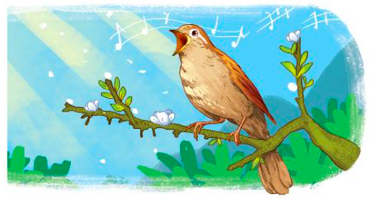
4. Nếu được đặt tên cho bài đọc, em sẽ chọn tên nào?
a. Sứ giả của mùa xuân
b. Hoạ mi và mùa xuân
c. Hoạ mi hót

Slide 29

Nội dung:
Sự thay đổi của các sự vật trên bầu trời và mặt đất khi nghe tiếng hót của họa mi.
Cách đọc:
Đọc đúng các từ ngữ trong bài
Đọc to rõ ràng, ngắt nghỉ hợp lí.
Notes:
Bài văn giúp con b’ đc điều gì?

Slide 30


Luyện đọc nhóm
Thi đọc
Tiêu chí đánh giá
- Đọc đúng các từ ngữ trong bài
- Đọc to, rõ ràng, ngắt nghỉ hợp lí
- Đọc nhấn vào các hình ảnh đặc trưng

Slide 31
ĐỌC
HỌA MI HÓT
Mùa xuân! Mỗi khi hoạ mi cất lên những tiếng hót vang lừng, mọi vật như có sự thay đổi kì diệu.
Trời bỗng sáng ra. Những luồng sáng chiếu qua các chùm lộc mới nhú, rực rỡ hơn. Những gợn sóng trên hồ hoà nhịp với tiếng hoạ mi hót, lấp lánh thêm. Da trời bỗng xanh hơn, những làn mây trắng trắng hơn, xốp hơn, trôi nhẹ nhàng hơn. Các loài hoa nghe tiếng hót trong suốt của hoạ mi chợt bừng giấc, xoè những cánh hoa đẹp, bày đủ các màu sắc xanh tươi. Tiếng hót dìu dặt của hoạ mi giục các loài chim dạo lên những khúc nhạc tưng bừng, ngợi ca núi sông đang đổi mới.
Chim, mây, nước và hoa đều cho rằng tiếng hót kì diệu của hoạ mi đã làm cho tất cả bừng tỉnh giấc… Hoạ mi thấy lòng vui sướng, cố hót hay hơn.
(Theo Võ Quảng)

Slide 32
Luyện tập theo văn bản đọc

Slide 33
ĐỌC
Hoạ mi hót
Mùa xuân! Mỗi khi hoạ mi cất lên những tiếng hót vang lừng, mọi vật như có sự thay đổi kì diệu.
Trời bỗng sáng ra. Những luồng sáng chiếu qua các chùm lộc mới nhú, rực rỡ hơn. Những gợn sóng trên hồ hoà nhịp với tiếng hoạ mi hót, lấp lánh thêm. Da trời bỗng xanh hơn, những làn mây trắng trắng hơn, xốp hơn, trôi nhẹ nhàng hơn. Các loài hoa nghe tiếng hót trong suốt của hoạ mi chợt bừng giấc, xoè những cánh hoa đẹp, bày đủ các màu sắc xanh tươi. Tiếng hót dìu dặt của hoạ mi giục các loài chim dạo lên những khúc nhạc tưng bừng, ngợi ca núi sông đang đổi mới.
Chim, mây, nước và hoa đều cho rằng tiếng hót kì diệu của hoạ mi đã làm cho tất cả bừng tỉnh giấc… Hoạ mi thấy lòng vui sướng, cố hót hay hơn.
(Theo Võ Quảng)

Slide 34

1. Tìm trong bài đọc từ ngữ tả tiếng hót của họa mi?
- Vang lừng, trong suốt, dìu dặt, kì diệu
2. Đặt một câu với từ ngữ vừa tìm được.
Tiếng hót của họa mi vang lừng khắp núi rừng.

Slide 35





Củng cố, dặn dò

Slide 36





Tạm biệt và hẹn gặp lại
các con vào những tiết học sau!

Slide 37

Thứ … ngày … tháng .. năm 2022
Tiếng Việt
Đọc: …
Dặn dò: Đọc và trả lời lại các câu hỏi cuối bài.
- Chuẩn bị bài sau.

